Slide 1
Теплодарський заклад дошкільної освіти №1 «Веселка»
Теплодарської міської ради Одеського району Одеської області
Тема самоосвіти:
«Народознавство
як основа сучасного національного
виховання дітей дошкільного віку»
Підготовила: Яна Волос

Slide 2
Основна мета:
Дослідження ефективності використання українського народознавства у роботі із дошкільнятами. Створення умов для розвитку особистості дитини, свідомого ставлення до себе і оточуючого, до свого здоров’я, виховання любові до України, до рідної землі. Шанобливе ставлення до родини, поваги до народних традицій, національних та духовних цінностей українського народу.
Основні завдання:
• Розширити знання дітей про сім'ю: склад, взаємини, професії. Виховати свідоме ставлення до обов'язків усіх членів сім'ї;
• Надати знання про сімейні свята (дні народження, святого Миколая, Новий рік, Різдво, Мамине свято, Великдень, веснянки, Івана Купала, Спаса та інші);
• Дати дітям уявлення про житло в Україні (хату, двір, літню кухню, ґанок, веранду), надвірні приміщення (хлів, клуню, причепу), криницю, тин (огорожу, пліт, паркан), садок, квітник, город біля хати;
•Поглибити уявлення про старовинні предмети побуту та їхні назви, призначення;
• Ознайомити дітей з назвами національних іграшок, з народними повір'ями;
• Вивчити з дітьми нові українські народні ігри;
• Розучити з дітьми нові потішки, забавлянки, колискові , скоромовки, чистомовки, дражнилки, мирилки, жмурилки, інші зразки народної творчості;
• Поглибити та розширити знання дітей про український національний одяг; національні обереги;
• Закріпити знання дітей про нашу Батьківщину, яка називається Україною, її народ — українців.
• Надати знання у всіх сферах життєдіяльності дитини з народознавчим мотивом.

Slide 3
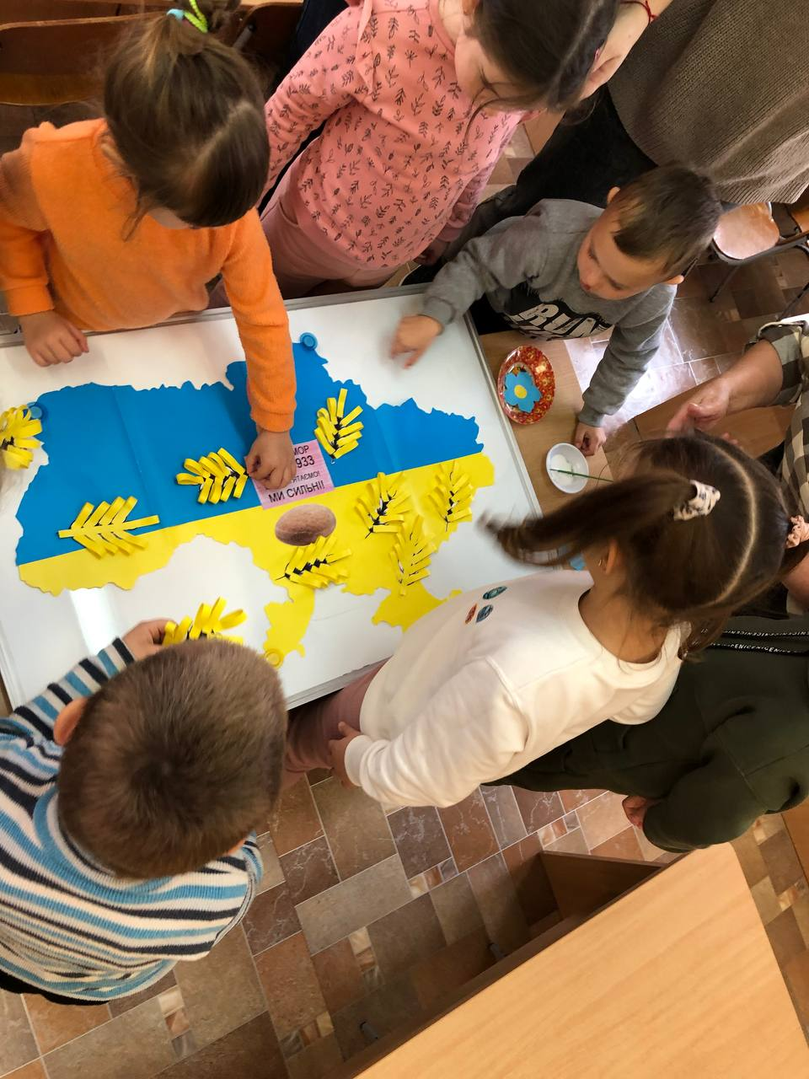
Реалізація освітніх завдань:
Отож, якщо хочеш зрушити світ, постарайся спочатку зрушити себе
а діти як наше дзеркало, відобразять усе що ми «вклали» в них своєю щоденною клопіткою працею.
Протягом І півріччя мною були проведені заняття в старшій групі «Моя сім’я», «Люби і знай свій рідний край», «Український віночок», «Народна іграшка», «Національні та державні символи України», «Лист до Миколая». Також у своїй професійній діяльності з метою виховання патріотичних почуттів у дітей дошкільного віку, використовую багато бесід з дітьми, перегляд слайдів, фотографій про визначні пам’ятки міста, де ми живемо та ознайомлюю з видатними людьми нашої країни.

Slide 4
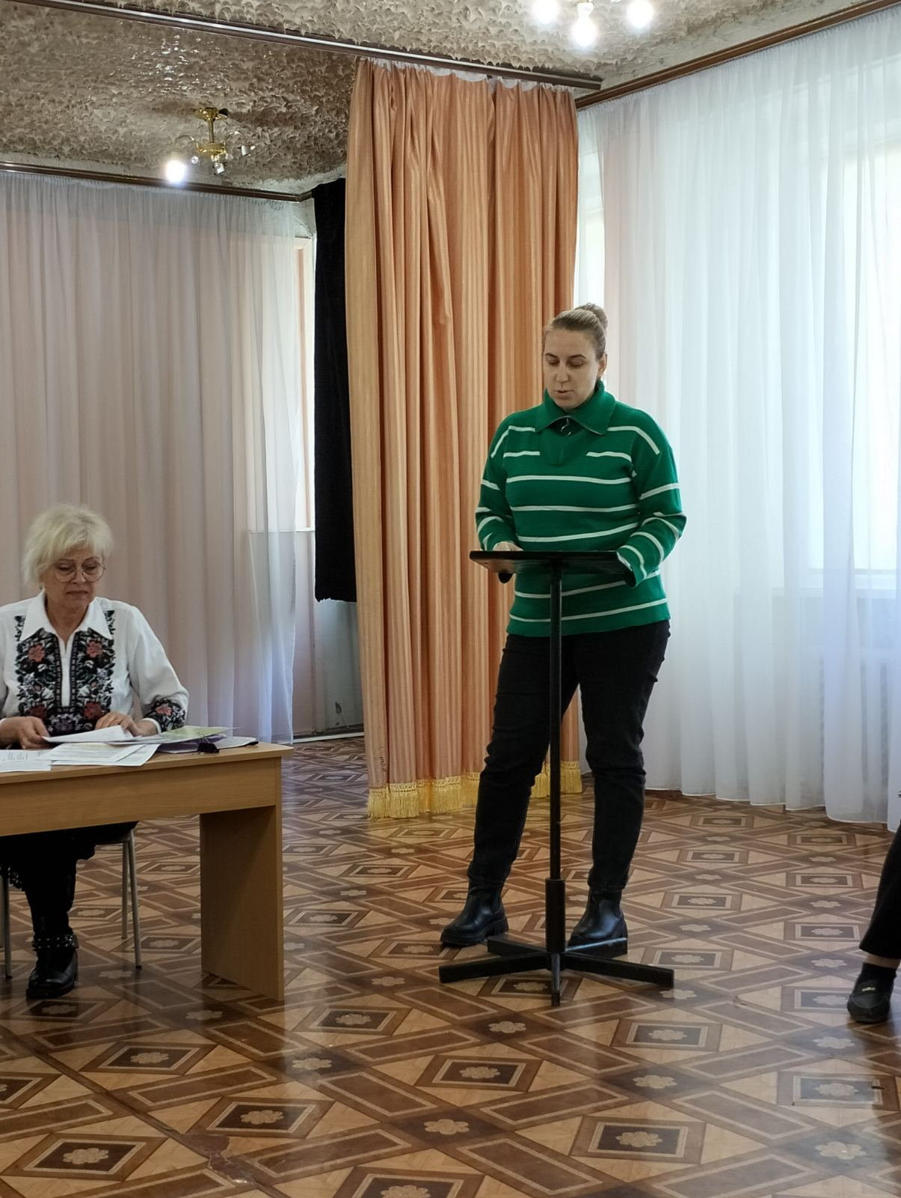
Організовуючи роботу з дітьми з народознавства, були розв’язані пізнавальні, навчальні, виховні та мовленнєві завдання. Словник дітей поповнюється образними виразами. Діти знайомляться з прислів’ями, приказками, примовками. З метою виховання любові до рідного краю, поваги до національної культури, національних звичаїв під час занять активно використовується народознавчий матеріал.
Відповідаючи на вимоги часу, запити суспільства,у контексті духовного розвитку особистості я здійснюю національно-патріотичне виховання в дітях. Це досягається активізацією емоційної сфери дошкільника на основі широкої інформованості про історію, традиції, культуру рідної країни.

Slide 5
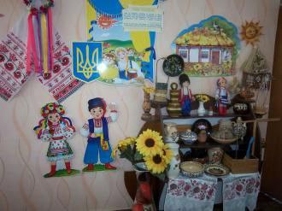
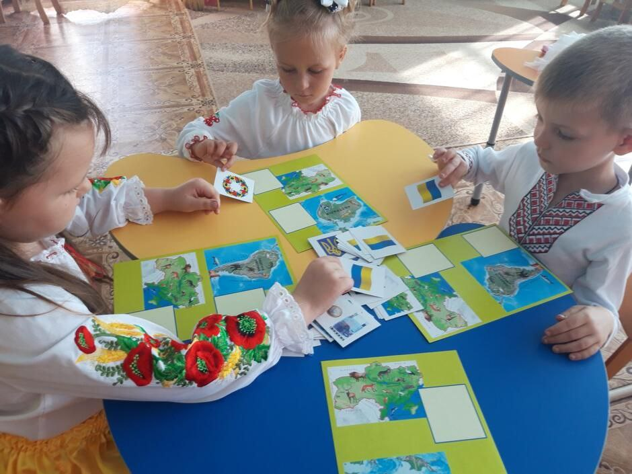
Діти знають назву рідного міста, певні уявлення про Батьківщину, українську символіку: прапор, гімн, герб України.
Знають назву столиці України, інших великих міст, значущі географічні назви (Карпатські гори, Дніпро). Цій меті підпорядковані заняття «Ми живемо в Україні, ми дуже любимо її», «Пам'ятні місця України», «Рідне місто», «Вулиці нашого міста», «Наш герб» та ін.
В групі облаштовано національний осередок, як один з основних компонентів життєвого простору, що сприяє формуванню національної свідомості.

Slide 6
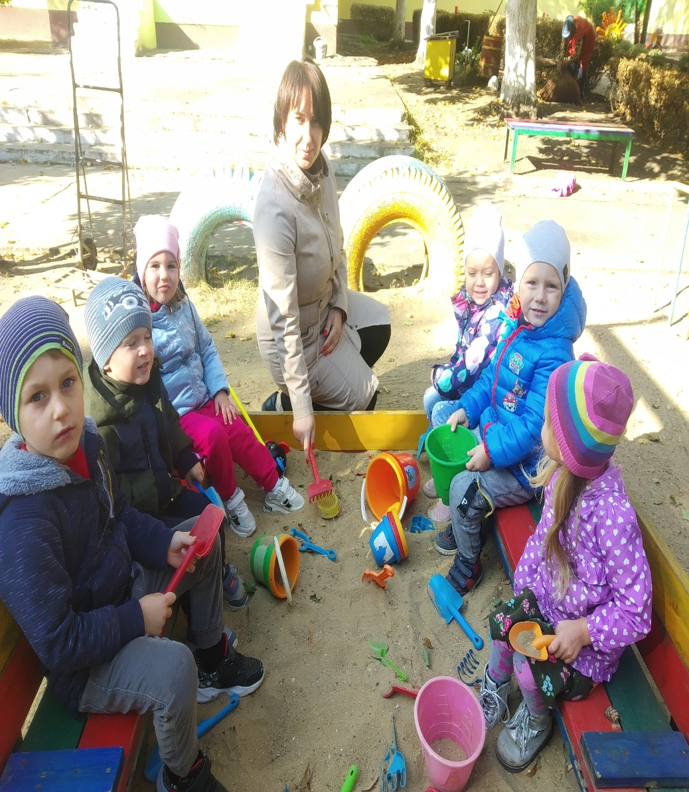
Роботу з народознавства проводжую не лише на заняттях з усіх розділів програми, а й у повсякденному житті, в іграх, під час проведення спостережень, самостійної художньої діяльності.
В ході занять з дітьми використовую наочні засоби (іграшки, картинки, ілюстрації), що дають можливість дітям краще запам'ятовувати, розвивають спостережливість, увагу, уяву і активізують розумову діяльність.
Відбираючи твори для ігор – занять з дітьми, я завжди враховую, щоб вони відображали всі сторони життя людини, розвитку взаємин з навколишньою дійсністю, спілкування з дорослим. На фольклорно – ігрових заняттях прагну використовувати прийом дієвої співучасті дітей, залучення дітей до пошукової діяльності, самостійності, розвивати їх фантазію. Вважаю, необхідно задовольнити потребу дітей у спілкуванні з дорослими і дітьми через предметно - ігрову діяльність. Це допомагає дітям проявити мовну і рухову активність.

Slide 7
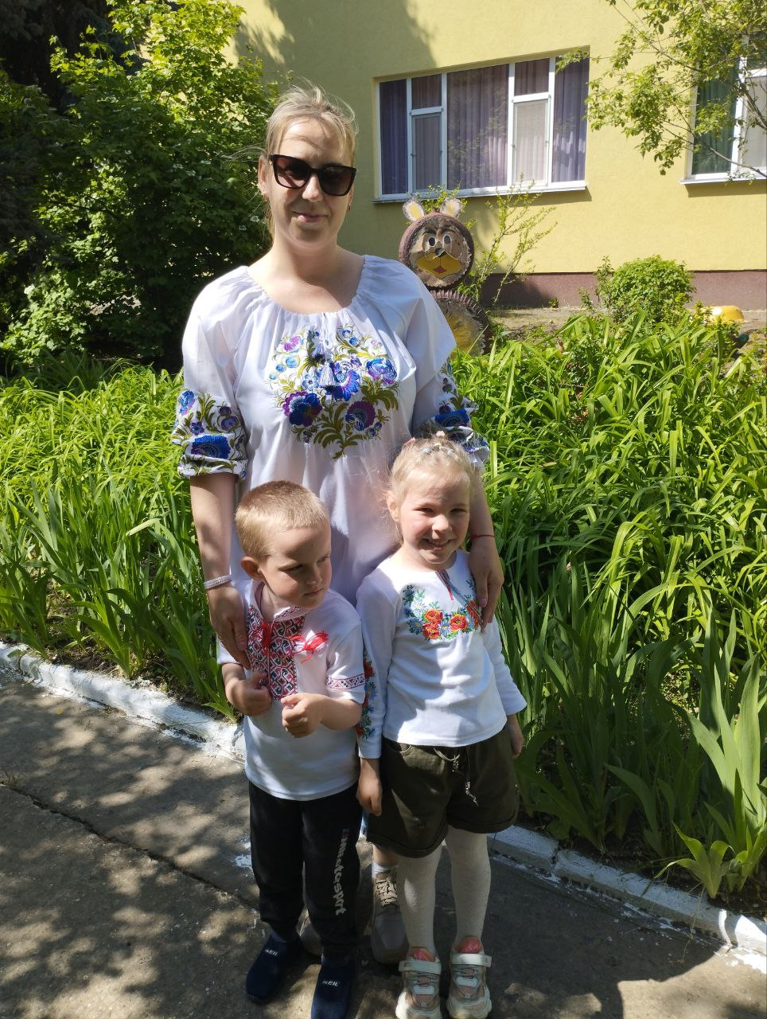
Просвітницька робота з батьками:
Досягти значних успіхів неможливо без дієвої допомоги батьків. Я веду роботу з батьками: проводжу бесіди, консультації, надаю поради та рекомендації щодо прилучення дітей до глибоких джерел української мови, за допомогою матеріалу, розміщеного в папках – пересувках пояснюю їм цінність народного фольклору для виховання дітей; знайомлю з потішками, колисковими пісеньками, народним казками, адже багато батьків не пам'ятають їх змісту.
Але хочеться відмітити, що треба більше долучати батьків до освітньо-виховного процесу, щоб їх участь у житті закладу відбувалась за власним бажанням.

Slide 8
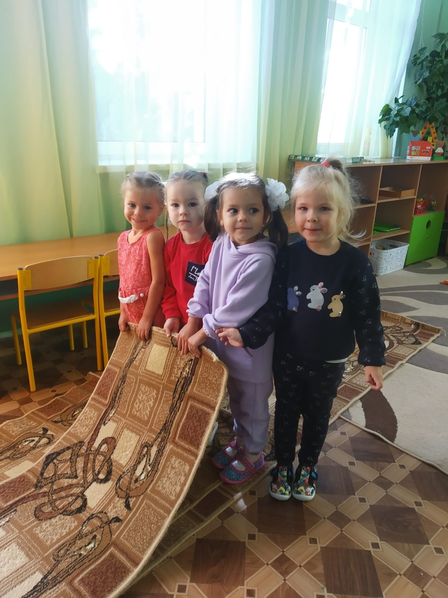
Що вдалося:
Робота з дітьми приносить велике задоволення не тільки мені, а перш за все, моїм вихованцям, вона вражає своєю загадковістю, чарівністю та неповторністю. Я із задоволенням спостерігаю як діти розвиваються. Творчий характер такої роботи потребує невимушеної, вільної обстановки на заняттях. У дітей поступово формується національна свідомість, пробуджується стійкий інтерес до народознавства
На що треба звернути увагу:
На мою думку, найбільшу увагу необхідно звертати на мову. Оволодіваючи рідною мовою, дитина пізнає свій народ, його характер, його матеріальну та духовну культуру, його історію та думки.

Slide 9
Мета на наступний навчальний рік:
Збагачення досвіду роботи з проблеми національно-патріотичного виховання дошкільників.
Вдосконалення професійної майстерності.
Створення результативної системи роботи з національно-патріотичного виховання дошкільників та його інтеграції в освітній процес.
Запровадження нових освітніх технологій, сучасних засобів патріотичного виховання дошкільників.
Розширення уявлення дітей про Україну, її історичну й культурну спадщину; формування національно-патріотичних почуттів.
Я з цікавістю знайомлюся з передовим досвідом колег і наукової, пізнавальної літературою, через журнали, методичну літературу, інтернет.

Slide 10
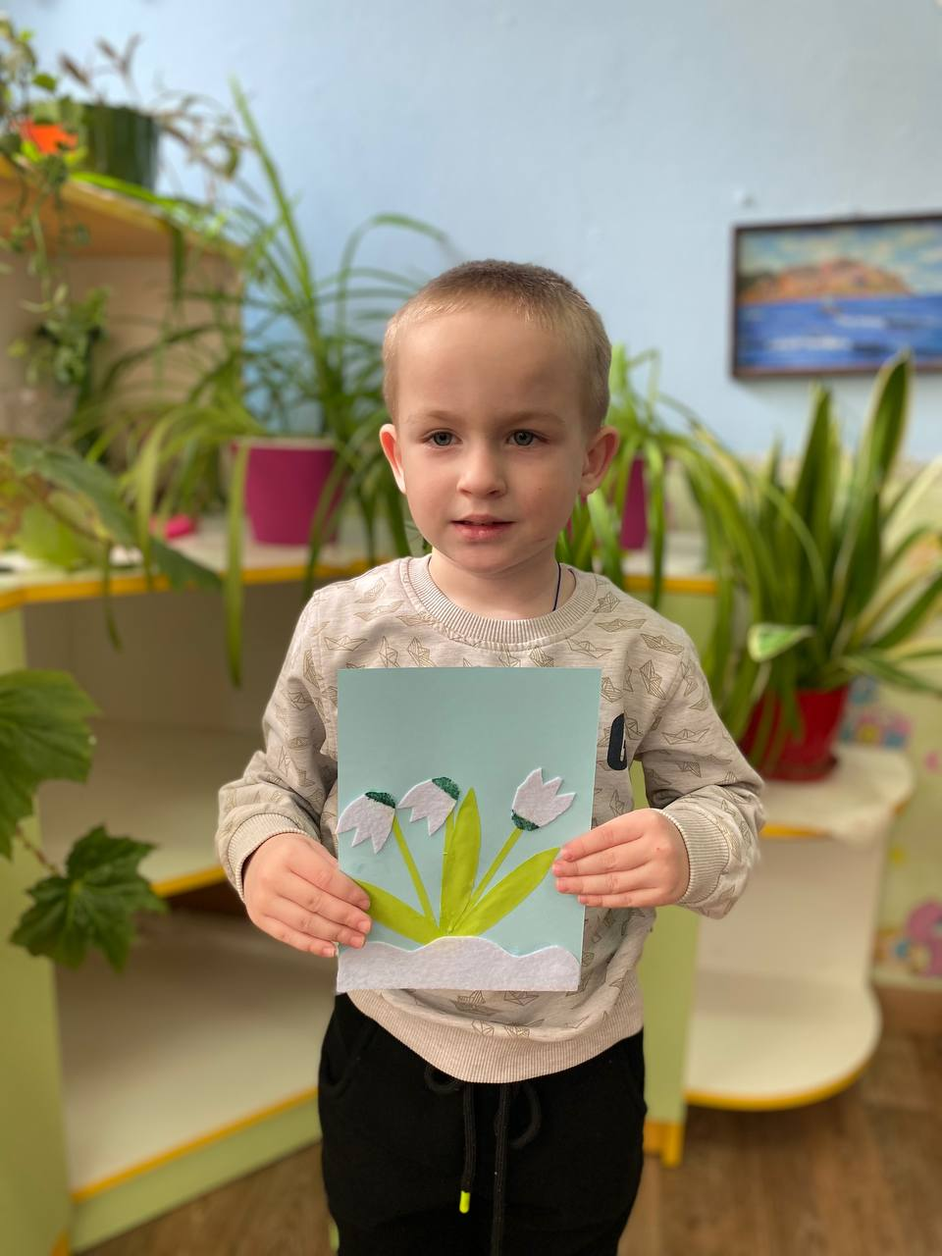
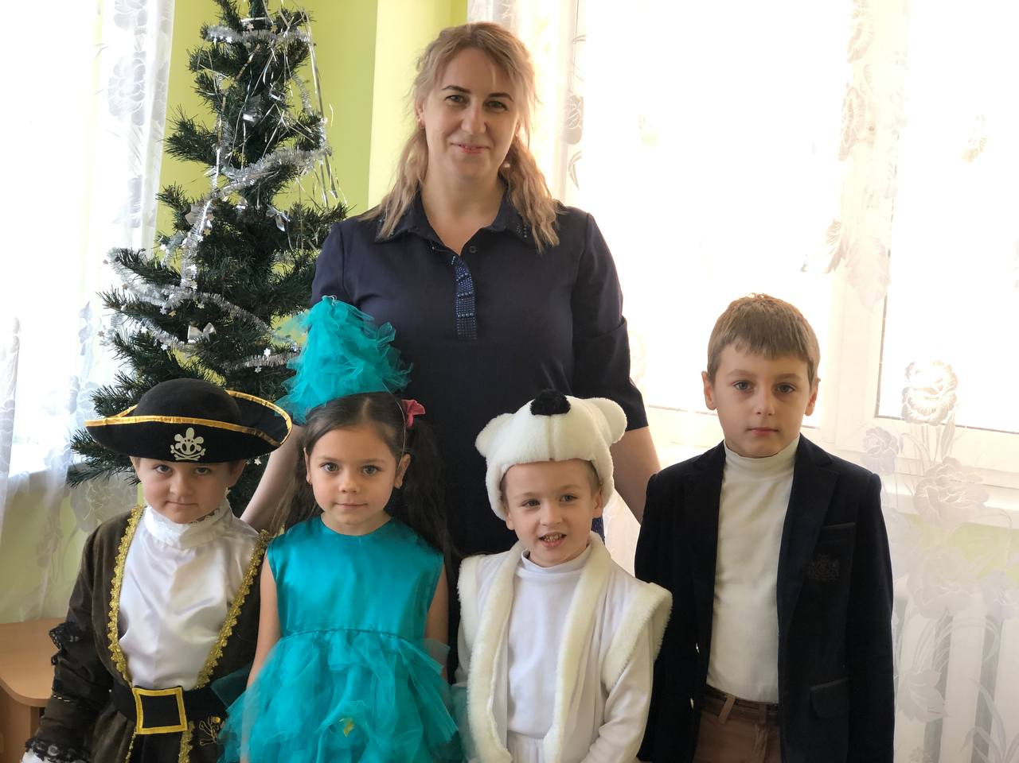
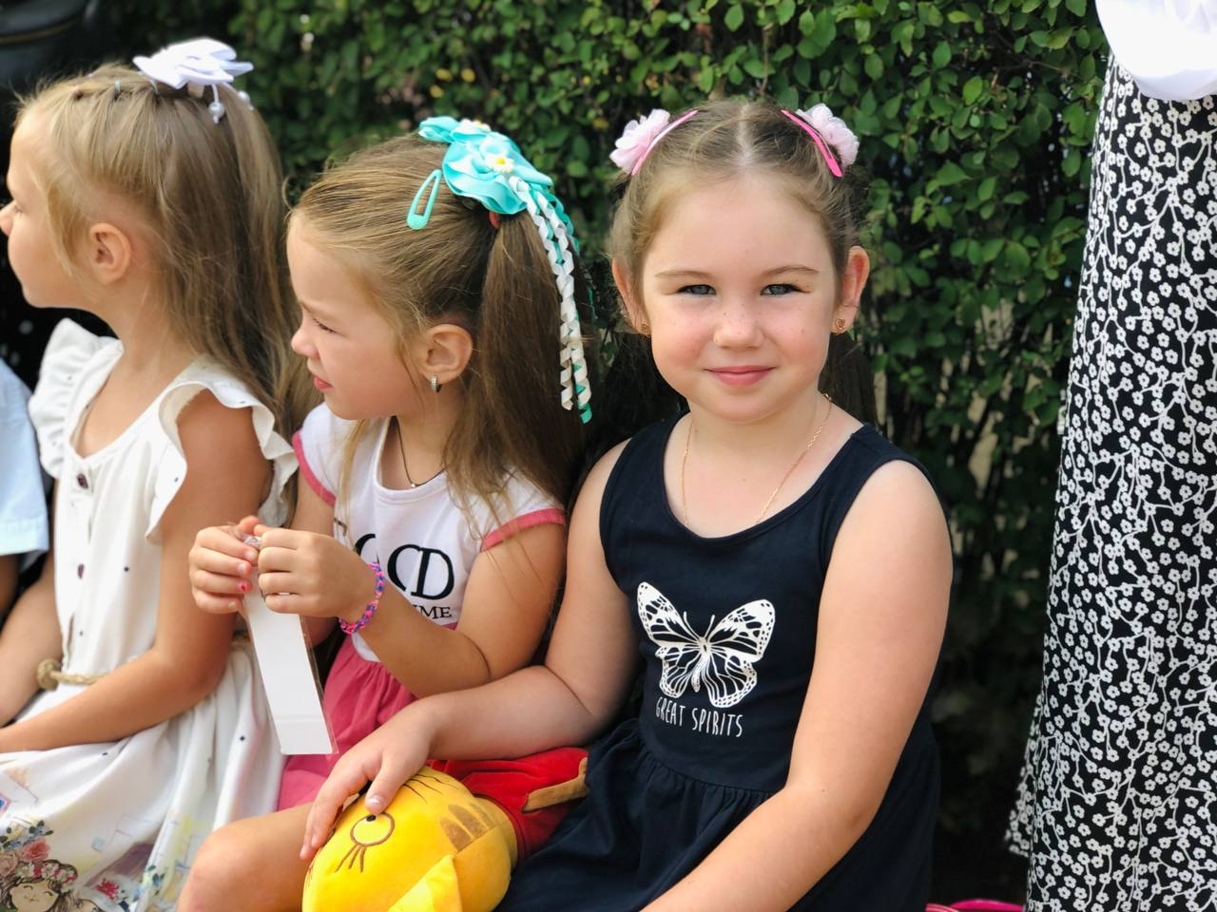
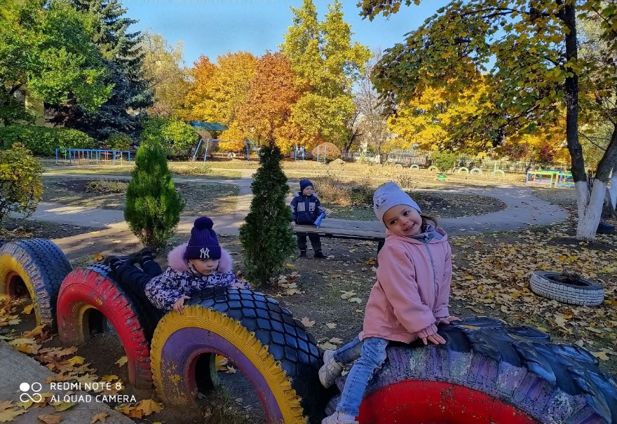
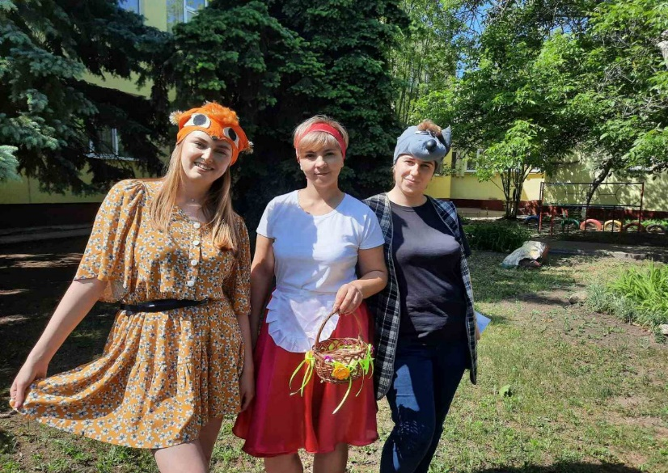
Мені не байдужа доля моїх вихованців. Тому я намагаюся всіляко допомогти дітям засвоїти духовні багатства народної культури через ідеали добра, любові, честі , правди і краси.

Slide 11
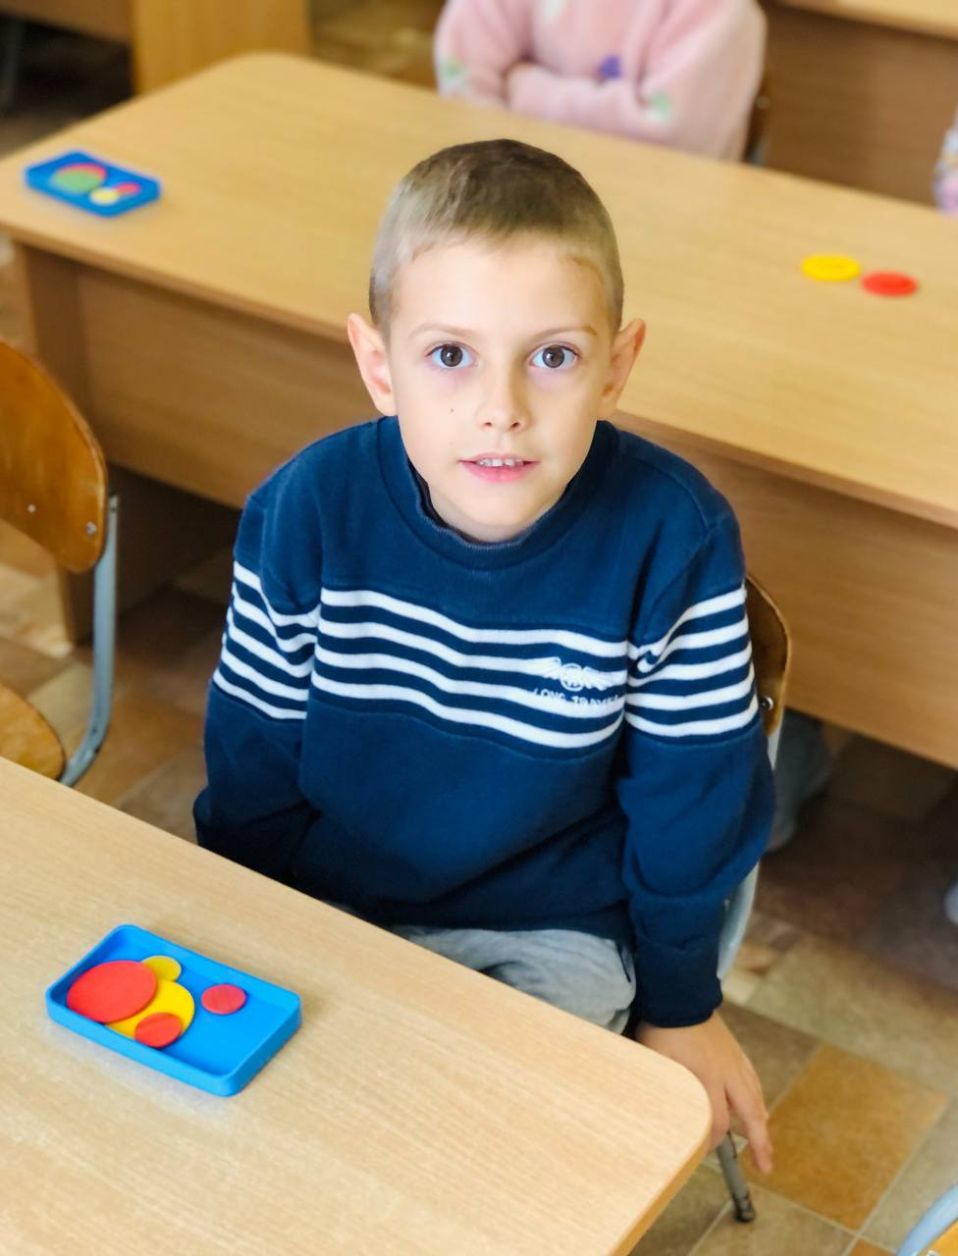
Робота з дітьми ООП
Завдяки впровадженню інклюзивного навчання, діти з особливими освітніми потребами мають змогу відвідувати дошкільні заклади. В групі 12 «Калинонька» є три динити з особливими освітніми потребами, але на даний час в садочок відвідує тільки одна дитина Волков Ілля. Я приймала участь у модифікації та адаптації навчальних матеріалів та складанні ІПР. Для вдосконалення знань в цій сфері я вивчаю літературу, приймаю участь у вебінарах, семінарах, які дозволяють мені більш глибше вивчити роботу з дітьми з особливими освітніми потребами.
Ілля залучен до навчального процесу. Долучається до спільних ігор та творчих занять. Це все сприяє мовному, когнітивному, соціальному та емоційному розвитку.
Діти у групі навчаються толерантності, вмінню співчувати, допомагати, підтримувати. А я краще розумію потреби та особливості дітей, отримую новий досвід, оволодіваю різними педагогічними методиками. Тому переваги є для всіх. Успішне перебування в інклюзивних групах є чудовим початком для подальшої освіти.

Slide 12
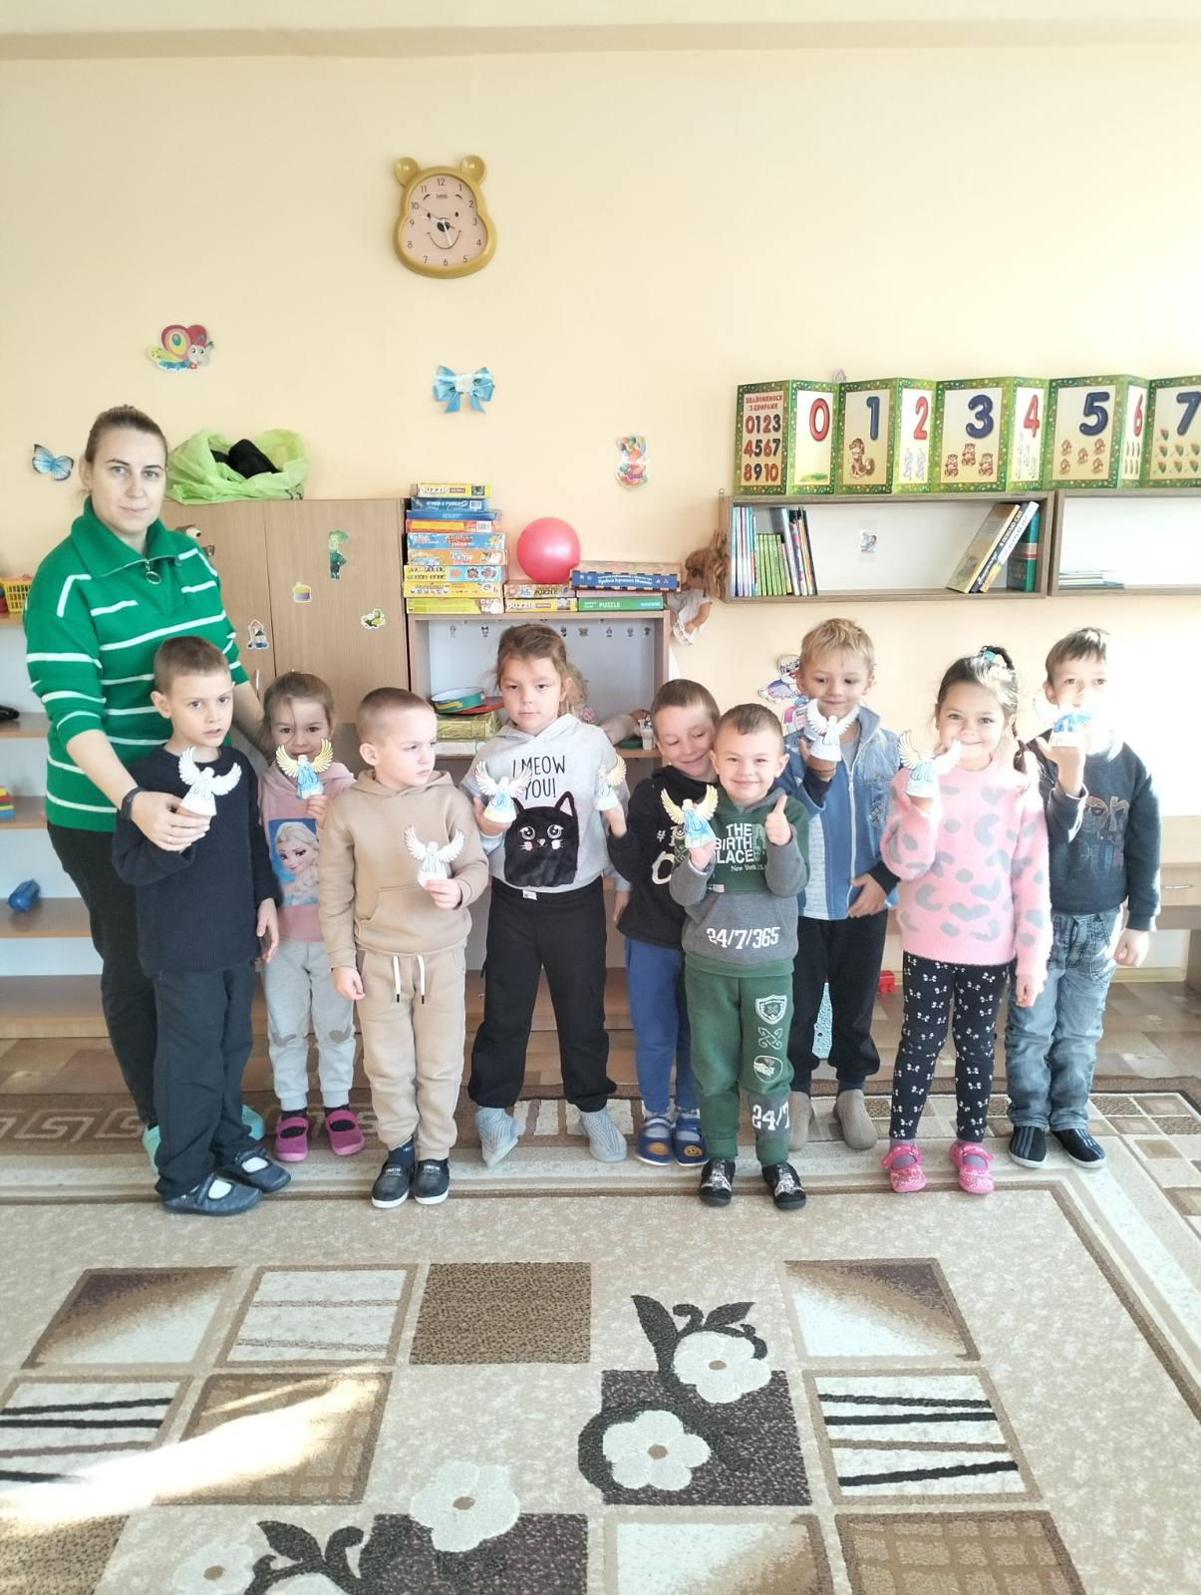
Як я долаю виклики часу:
Війна викликає відчуття безпорадності й незахищеності – як у дітей, так і в дорослих. Але ми незупиняли викладання попри стрес, нові умови та виклики, у яких ми опинилися. С початку війни ми продовжили навчання в онлайн режимі, навчилися працювати в різних программах для вдосконалення своїх занять.
Сьогодні головне завдання відновлення довіри та створення почуття безпеки для наших вихованців.

Slide 13
Дякую
за увагу!

